Slide 1
RESEARCH BACKGROUND
SOLO:
Segmenting Objects by Locations
University of Science and Technology of China
Notes:
YOLO+MASK

Slide 2
CONTENTS
01
研究问题
02
背景知识
03
研究内容
04
结论

Slide 3
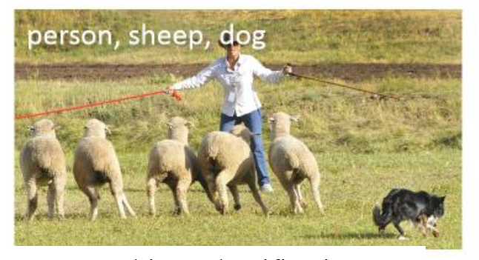
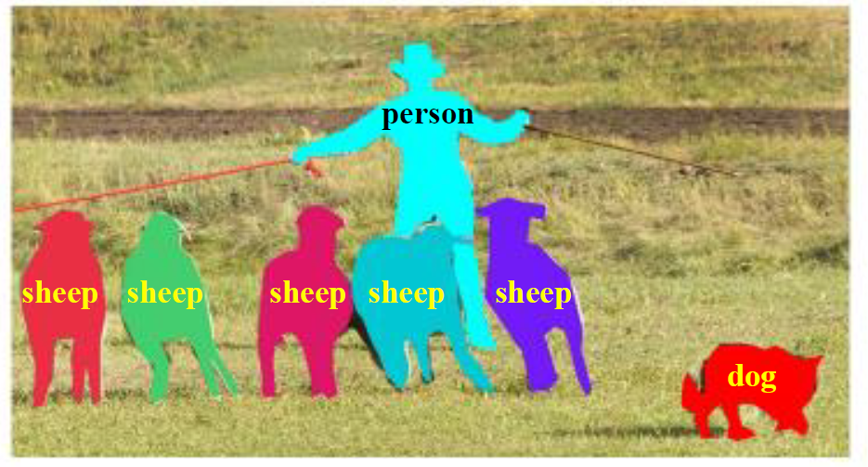
1
研究问题
RESEARCH BACKGROUND
RESEARCH BACKGROUND
Instance segmentation is the process of assigning a label to every pixel in an image such that pixels with the same label share certain characteristics.
Notes:
语义分割，逐像素分割，标识出同一类

Slide 4
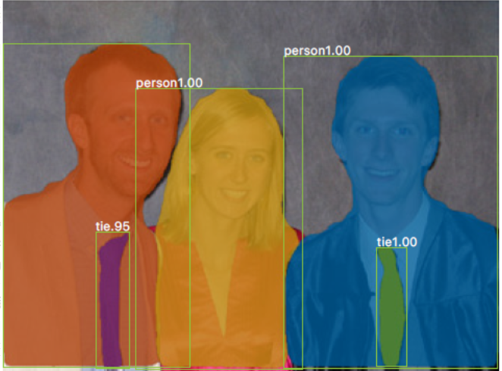
2
背景知识
One solution : Mask R-CNN
Which first detects bounding boxes and then segments the instance mask in each bounding box.
Notes:
Mask是语义分割，与本文的实例分割有点不同

Slide 5
2
背景知识
RESEARCH BACKGROUND
Mask R-CNN
Notes:
之前有介绍过
增加了一个mask层，输出K*m*m,原文是80*28*28，80代表一共80类，每一层负责一个类别的分割任务，先判断出类别i，然后使用第i层的输出做分割
28*28表示每个目标框分成28*28像素级别，
01二值输出掩码

Slide 6
2
背景知识
RESEARCH BACKGROUND
SOLO
Box TO Mask? Indirect! We need one-stage!
In COCO , instances have different center locations or
different object sizes. So The core idea of our proposed
SOLO is to separate object instances by locations directly.
Notes:
不关注重叠实例

Slide 7
3
研究内容
RESEARCH BACKGROUND
RESEARCH CONTENT
基于三元哈希语义排序图像检索算法
Segmenting Objects by Locations:
Semantic Category:predicts the C-dimensional output to indicate the semantic class probabilities
Instance Mask:classification of each pixel into its instance category (define by grid)

Slide 8
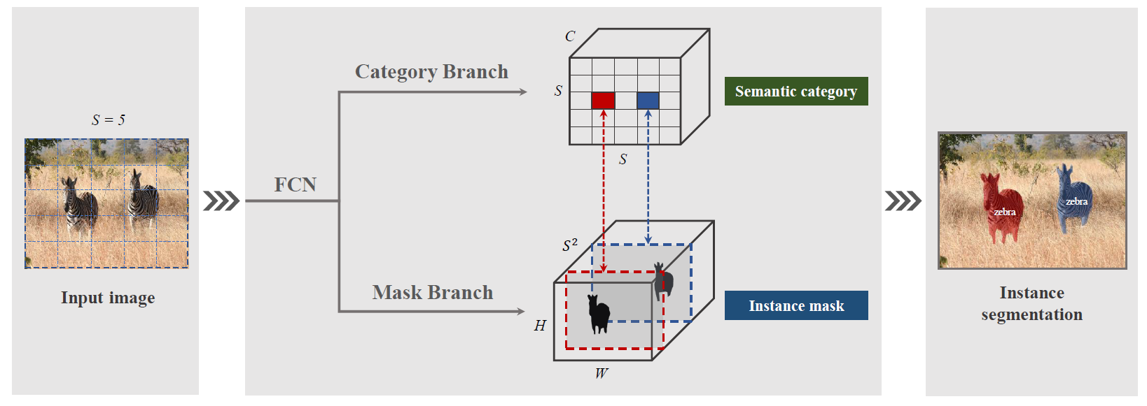
3
研究内容
RESEARCH BACKGROUND
SOLO framework
Notes:
FCN就是resnet50
图片分为s*s网格grid，上面是分类分支，每个格子输出一个类别序列C
注：每个ground truth mask被本文划分出一个中心区域，如果图片种某个grid落在了这个中心区域，那么这个mask就由这个grid负责预测
上面是分类网络，为每个grid输出一个类别序列C
下面是mask网络，为每个grid预测mask（预测周围的像素点那个属于该grid，那个不属于该grid，也就是一个分类任务）
NMS技术避免重复预测

Slide 9
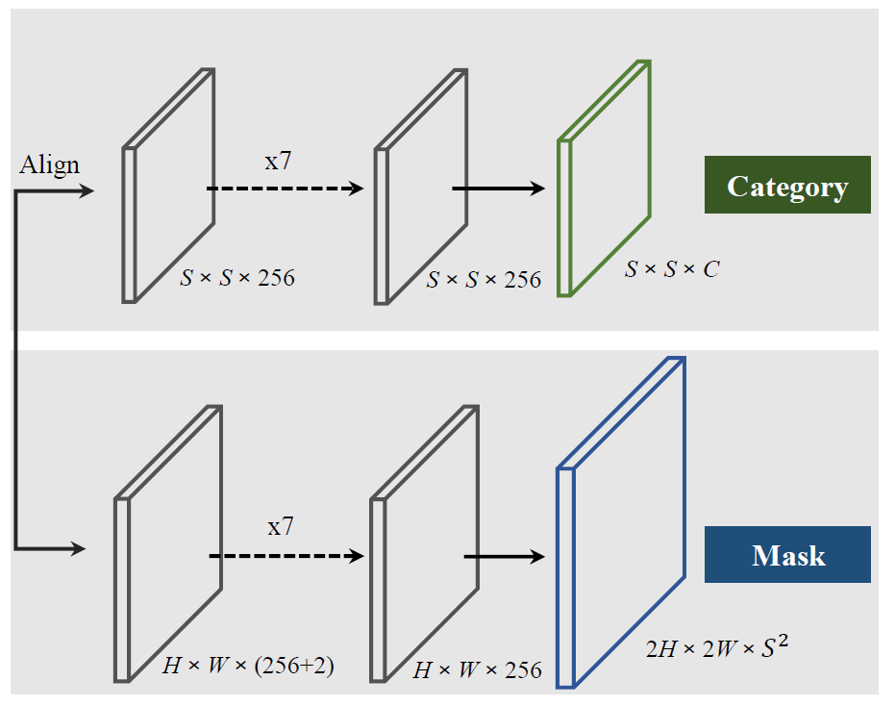
3
研究内容
RESEARCH BACKGROUND
SOLO Head architecture
Notes:
分类网络用线性插值H*W → S*S
mask网络经过一个FCN—softmax—大于0.5为1，小于0.5为0得到mask
Input feature H*W*D变为H*W*(D+2)，增加的两层是x，y坐标，为了保持坐标信息

Slide 10


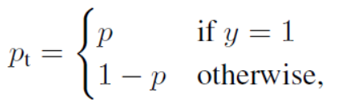
3
研究内容
RESEARCH BACKGROUND
LOSS
Loss function
Notes:
如果没有方框种系数，就是普通的交叉熵loss，首先α的作用是训练过程中，如果t类占比比较大，α值变小，避免过度影响；
后面这部分：平衡易分类样本和难分类样本，易分类样本学习的知识比较少，p比较大，就表示易分类，赋予1-p权重，减少影响。

Slide 11
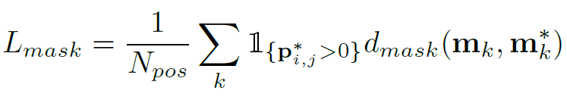
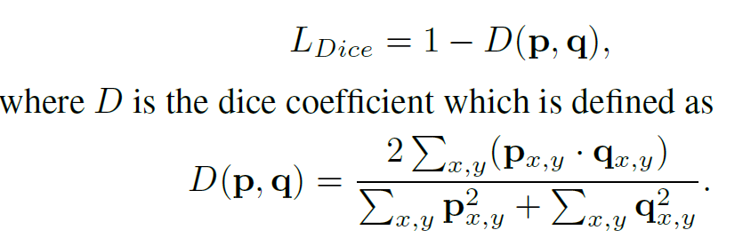
3
研究内容
RESEARCH BACKGROUND
LOSS
the number of positive samples
Notes:
只关注分类网络中识别成功的mask。
Dice loss不需要调参，效果还很好

Slide 12
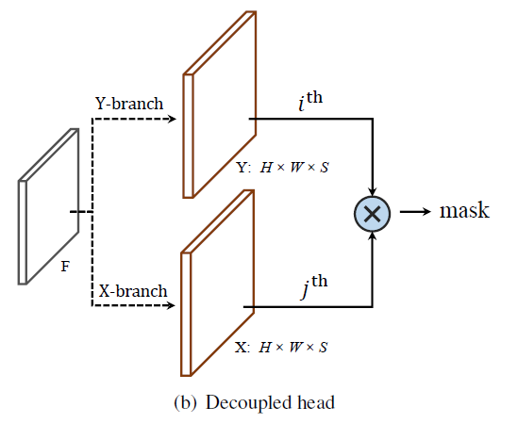
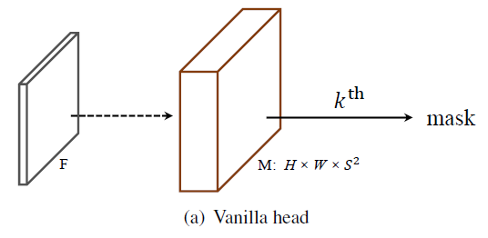


3
研究内容
RESEARCH BACKGROUND
new
Notes:
效果差不多

Slide 13
3
研究内容
RESEARCH BACKGROUND
效果
YOLO + MASK

Slide 14
RESEARCH BACKGROUND
谢谢！
TNANKS FOR LISTENING
Notes:
我的报告到此结束，谢谢各位老师。

